Slide 1
Obowiązek zgłoszenia do ubezpieczeń osób świadczących pracę
Lublin, 20 września 2017 r.
Działania w zakresie walki z szarą strefą
Piotr Waszak
Dyrektor Oddziału ZUS w Lublinie
Oddział ZUS w Lublinie
Notes:
Slajd tytułowy. Do tworzenia slajdów zalecamy stosowanie zamieszczonych ramek zgodnie z ich opisem. Elementy graficzne oraz logo ZUS są stałymi elementami szablonu slajdu i nie podlegają modyfikacji. Prosimy o zachowanie zastosowanej czcionki Calibri.

Slide 2
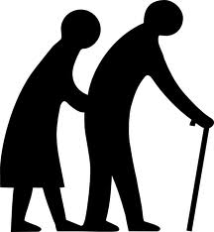
system ubezpieczeń społecznych
ryzyko starości
ryzyko niezdolności do pracy
macierzyństwo i ryzyko choroby
ryzyko wypadku przy pracy
ubezpieczenie emerytalne
ubezpieczenie rentowe
ubezpieczenie chorobowe
ubezpieczenie wypadkowe
Notes:
Polski system ubezpieczeń społecznych składa się z 4 elementów:
Ubezpieczenia emerytalnego - zabezpieczającego ryzyko starości
Ubezpieczenia rentowego – zabezpieczającego ryzyko niezdolności do pracy
Ubezpieczenia chorobowego – zabezpieczającego ryzyko choroby i macierzyństwo
Ubezpieczenia wypadkowego – zabezpieczającego ryzyko wypadku przy pracy.

Slide 3
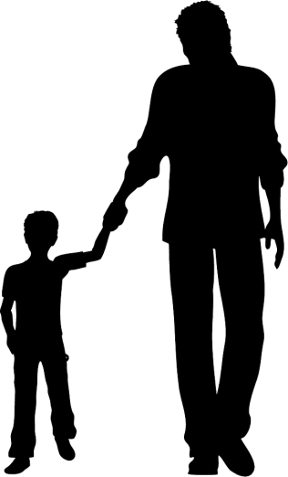
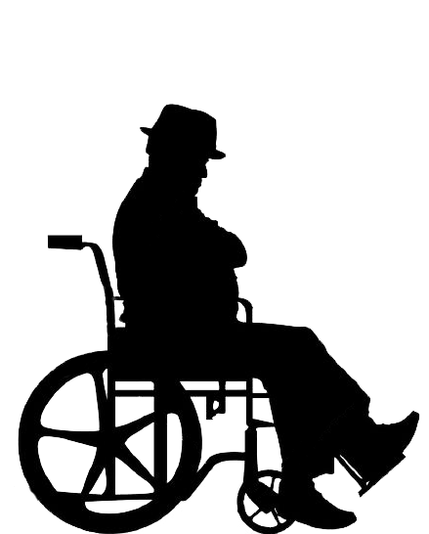
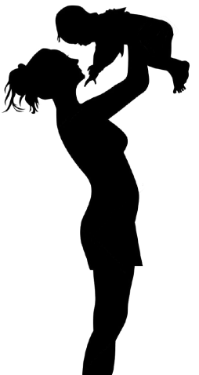
Ze świadczeń z ubezpieczenia społecznego korzystamy przez całe życie…
zasiłek macierzyński
zasiłek opiekuńczy
renta rodzinna
zasiłek chorobowy
świadczenie rehabilitacyjne
rehabilitacja lecznicza
odszkodowania powypadkowe
renta z tytułu niezdolności do pracy (w tym wypadkowa)
dodatki do rent
pokrycie kosztów leczenia stomatologicznego i protez
emerytura
emerytura częściowa
emerytura pomostowa
nauczycielskie świadczenia kompensacyjne
zasiłek pogrzebowy
Notes:
Ze świadczeń z ubezpieczenia społecznego korzystamy od urodzin aż do śmierci. Po naszej śmierci ze świadczeń tych mogą skorzystać nasi bliscy pobierając rentę rodzinną czy zasiłek pogrzebowy.

Slide 4
Rodzaj umowy a ubezpieczenia
UBEZPIECZENIE | UMOWA O PRACĘ | UMOWA-ZLECENIE* | DZIAŁALNOŚĆ GOSPODARCZA | UMOWA O DZIEŁO
EMERYTALNE | obowiązkowe | obowiązkowe | obowiązkowe | -
RENTOWE | obowiązkowe | obowiązkowe | obowiązkowe | -
CHOROBOWE | obowiązkowe | dobrowolne | dobrowolne | -
WYPADKOWE | obowiązkowe | obowiązkowe | obowiązkowe | -
ZDROWOTNE | obowiązkowe | obowiązkowe | obowiązkowe | -
*Wyjątek: Studenci i uczniowie do 26 roku życia nie podlegają ubezpieczeniom.

Slide 5
Czy ZUS może sprawdzić ubezpieczenie?
TAK
Brak zgłoszenia do ubezpieczeń społecznych lub błędne zgłoszenie rodzi negatywne konsekwencje.
Głównie dla wykonawcy umowy – brak świadczeń z ZUS.

Slide 6
Jak ZUS sprawdza ubezpieczenia?
ZUS prowadzi kontrole u płatników składek (przedsiębiorcy, spółki, instytucje, uczelnie, fundacje itd.).
Celem kontroli jest sprawdzenie, czy osoby zatrudnione w firmie są prawidłowo zgłoszone do ubezpieczeń społecznych.

Slide 7
Co głównie sprawdza ZUS?
Czy zatrudnione osoby są zgłoszone do ubezpieczeń w ZUS
Czy składki są prawidłowo naliczone i zapłacone
Czy płatnik dobrze wypłaca zasiłki (w dużych firmach)
Czy firma prawidłowo wystawia zaświadczenia dla zatrudnionych osób (głównie zaświadczenia potrzebne do emerytury).
Adekwatność zapisów umowy z faktycznie wykonywanymi czynnościami.

Slide 8
Skutki szarej strefy a ZUS
brak zgłoszeń do ubezpieczeń (brak składek) = brak ochrony ubezpieczeniowej, brak świadczeń
zaniżone składki = zaniżone świadczenie
ZUS sprawdza podmioty, które zostały wcześniej zarejestrowane (np. w CEiDG lub KRS).

Slide 9
Ile kontroli wykonuje ZUS?
W latach 2016 – 2017 ( I półrocze) Oddział ZUS w Lublinie przeprowadził: 3028 kontroli planowych płatników składek oraz 136 kontroli doraźnych.
Około 60% przeprowadzonych kontroli przyniosło ustalenia finansowe (na kwotę 7,5 mln zł).
Po kontroli do ubezpieczeń społecznych zgłoszono niemal 1500 osób i naliczono za nie składki.

Slide 10
Gdzie jest najwięcej nieprawidłowości?
Zawieranie umów o dzieło (nieoskładkowane) w sytuacji, gdy z treści umów wynika, że były to umowy-zlecenia (oskładkowane).
Najczęstsze branże: budowlana, produkcyjna, edukacyjna oraz handlowa.

Slide 11
Przykłady zakwestionowanych „dzieł”
nauka języków obcych, gry na instrumentach,
prowadzenie lekcji nauki jazdy,
obsługa sekretariatu,
usunięcie etykiet z butelek PET,
prowadzenie księgowości.
Od stycznia 2016 do czerwca 2017 r. podczas 3165 kontroli zakwestionowano umowy o dzieło w 90 przypadkach (700 ubezpieczonych).

Slide 12
Praca na rzecz własnego pracodawcy

Slide 13
Praca na rzecz własnego pracodawcy
Za pracownika, w rozumieniu ustawy, uważa się także osobę wykonującą pracę na podstawie umowy cywilnej, jeżeli umowę taką zawarła z pracodawcą, z którym pozostaje w stosunku pracy, lub jeżeli w ramach takiej umowy wykonuje pracę na rzecz pracodawcy, z którym pozostaje w stosunku pracy.
Notes:
Slajd z treścią wariant z krótkim tytułem, układ poziomy. W szablonie zamieszczono kilka podstawowych układów kompozycji treści (slajdy 4-7). Do tworzenia slajdów zalecamy stosowanie zamieszczonych ramek zgodnie z ich opisem. W razie konieczności (np. gdy trzeba zamieścić obszerną tabelę, skomplikowany wykres itp.) można zastosować pusty slajd 8. Elementy graficzne na dole i na górze slajdu („chorągiewki”) oraz logo ZUS są stałymi elementami szablonu i nie podlegają modyfikacji. Prosimy o zachowanie zastosowanej czcionki Calibri. Warto dostosować w tym względzie teksty i inne elementy wklejone z innych prezentacji czy np. z plików Worda.

Slide 14
Praca na rzecz własnego pracodawcy
Przykład:
Osoba jest zatrudniona na podstawie umowy o pracę w firmie A z wynagrodzeniem 6000 zł.
Od 1.01.2015 r. powstaje firma B powiązana osobowo z firmą A i zatrudnia pracownika z firmy A na umowę zlecenie z wynagrodzeniem 4000 zł.
Natomiast firma A aneksem do umowy o pracę zmniejsza wynagrodzenie z 6000 zł do 2000 zł.
Pracownik na umowę zlecenia świadczy pracę na rzecz firmy A na podstawie umowy o współpracę.
Firma A rozlicza się z firmą B na podstawie faktury.
Notes:
Slajd z treścią wariant z krótkim tytułem, układ poziomy. W szablonie zamieszczono kilka podstawowych układów kompozycji treści (slajdy 4-7). Do tworzenia slajdów zalecamy stosowanie zamieszczonych ramek zgodnie z ich opisem. W razie konieczności (np. gdy trzeba zamieścić obszerną tabelę, skomplikowany wykres itp.) można zastosować pusty slajd 8. Elementy graficzne na dole i na górze slajdu („chorągiewki”) oraz logo ZUS są stałymi elementami szablonu i nie podlegają modyfikacji. Prosimy o zachowanie zastosowanej czcionki Calibri. Warto dostosować w tym względzie teksty i inne elementy wklejone z innych prezentacji czy np. z plików Worda.

Slide 15
Praca na rzecz własnego pracodawcy
Skutek:
Od kwoty 4000 zł nie zostały odprowadzone składki na ubezpieczenia społeczne.
Unikanie nadgodzin.
Notes:
Slajd z treścią wariant z krótkim tytułem, układ poziomy. W szablonie zamieszczono kilka podstawowych układów kompozycji treści (slajdy 4-7). Do tworzenia slajdów zalecamy stosowanie zamieszczonych ramek zgodnie z ich opisem. W razie konieczności (np. gdy trzeba zamieścić obszerną tabelę, skomplikowany wykres itp.) można zastosować pusty slajd 8. Elementy graficzne na dole i na górze slajdu („chorągiewki”) oraz logo ZUS są stałymi elementami szablonu i nie podlegają modyfikacji. Prosimy o zachowanie zastosowanej czcionki Calibri. Warto dostosować w tym względzie teksty i inne elementy wklejone z innych prezentacji czy np. z plików Worda.

Slide 16
Współpraca z Inspekcją Pracy
Porozumienie między Prezesem Zakładu Ubezpieczeń Społecznych a Głównym Inspektorem Pracy z dnia 5 listopada 2010 r.
Współdziałanie ZUS i PIP.
Wymiana informacji i dokumentów z kontroli.
Wszystkie informacje przekazane przez Państwową Inspekcję Pracy są przedmiotem postępowań i kontroli przez ZUS.

Slide 17
Ciekawostka:
Ile jest w kraju gospodarstw domowych zatrudniających pracowników?
3
Notes:
Tylko tyle? Czyżby szara strefa?

Slide 18
Ilu obcokrajowców jest ubezpieczonych w ZUS?

Slide 19
Obcokrajowcy ubezpieczeni w ZUS (top10)
Obywatelstwo | Ubezpieczeni w 06.2016 r. | Ubezpieczeni w 06.2017 r.
UKRAIŃSKIE | 147 320 | 270 219
BIAŁORUSKIE | 11 105 | 18 430
WIETNAMSKIE | 6 321 | 7 002
ROSYJSKIE | 5 123 | 6 078
CHIŃSKIE | 4 066 | 4 697
MOŁDAWSKIE | 3 614 | 5 076
RUMUŃSKIE | 3 609 | 3 910
WŁOSKIE | 3 298 | 3 833
NIEMIECKIE | 3 297 | 3 448
BUŁGARSKIE | 2 822 | 2 753

Slide 20
Cudzoziemcy w woj. lubelskim (top10)
Obywatelstwo | Ubezpieczeni w 06.2016 r. | Ubezpieczeni w 06.2017 r.
UKRAIŃSKIE | 3 934 | 8 045
BIAŁORUSKIE | 1 138 | 1 944
BUŁGARSKIE | 166 | 170
ROSYJSKIE | 153 | 177
ARMEŃSKIE | 88 | 102
WŁOSKIE | 57 | 55
LITEWSKIE | 34 | 38
NIEMIECKIE | 34 | 26
CHIŃSKIE | 28 | 36
BRYTYJSKIE | 25 | 23

Slide 21
… ale tylko po jednym ubezpieczonym z…
Bangladeszu
Bośni
Estonii
Etiopii
Iraku
Jemenu
Kolumbii
Libii
Maroka
Meksyku
Nigerii
Palestyny
Peru
Serbii
Słowenii
Tanzanii

Slide 22
Notes:
Slajd końcowy. Treść pozdrowienia można zmienić we wzorcu: górne menu „Widok” > „Wzorzec slajdów”. Elementy graficzne („chorągiewki”) i logo ZUS są stałymi elementami szablonu i nie podlegają modyfikacji. Prosimy o zachowanie zastosowanej czcionki Calibri.

